Slide 1

IOT_HELPER
34414055
DJANGORAN Ezoa Avotchi Michel
Twitter Linkedin
Notes:
Bonjour ! Merci pour le téléchargement de cette maquette sur lebusinessplan.fr !
Vous trouverez des notes en commentaires pour vous aider à réaliser la présentation de votre propre business plan.
Nous vous conseillons d’adapter au maximum la présentation en fonction de votre charte graphique (couleur, police, logo…) et d’enlever les éléments ou slides qui ne collent pas à votre projet, etc. Il s’agit d’un Powerpoint donc tout est modulable ☺
Attention, ce modèle gratuit contient uniquement la première partie de la maquette. Pour avoir la maquette entière, vous pouvez vous rendre directement sur notre Petite Boutique :
http://www.lebusinessplan.fr/boutique-business-plan/
Bon travail,
La Team Lebusinessplan.fr

Slide 2

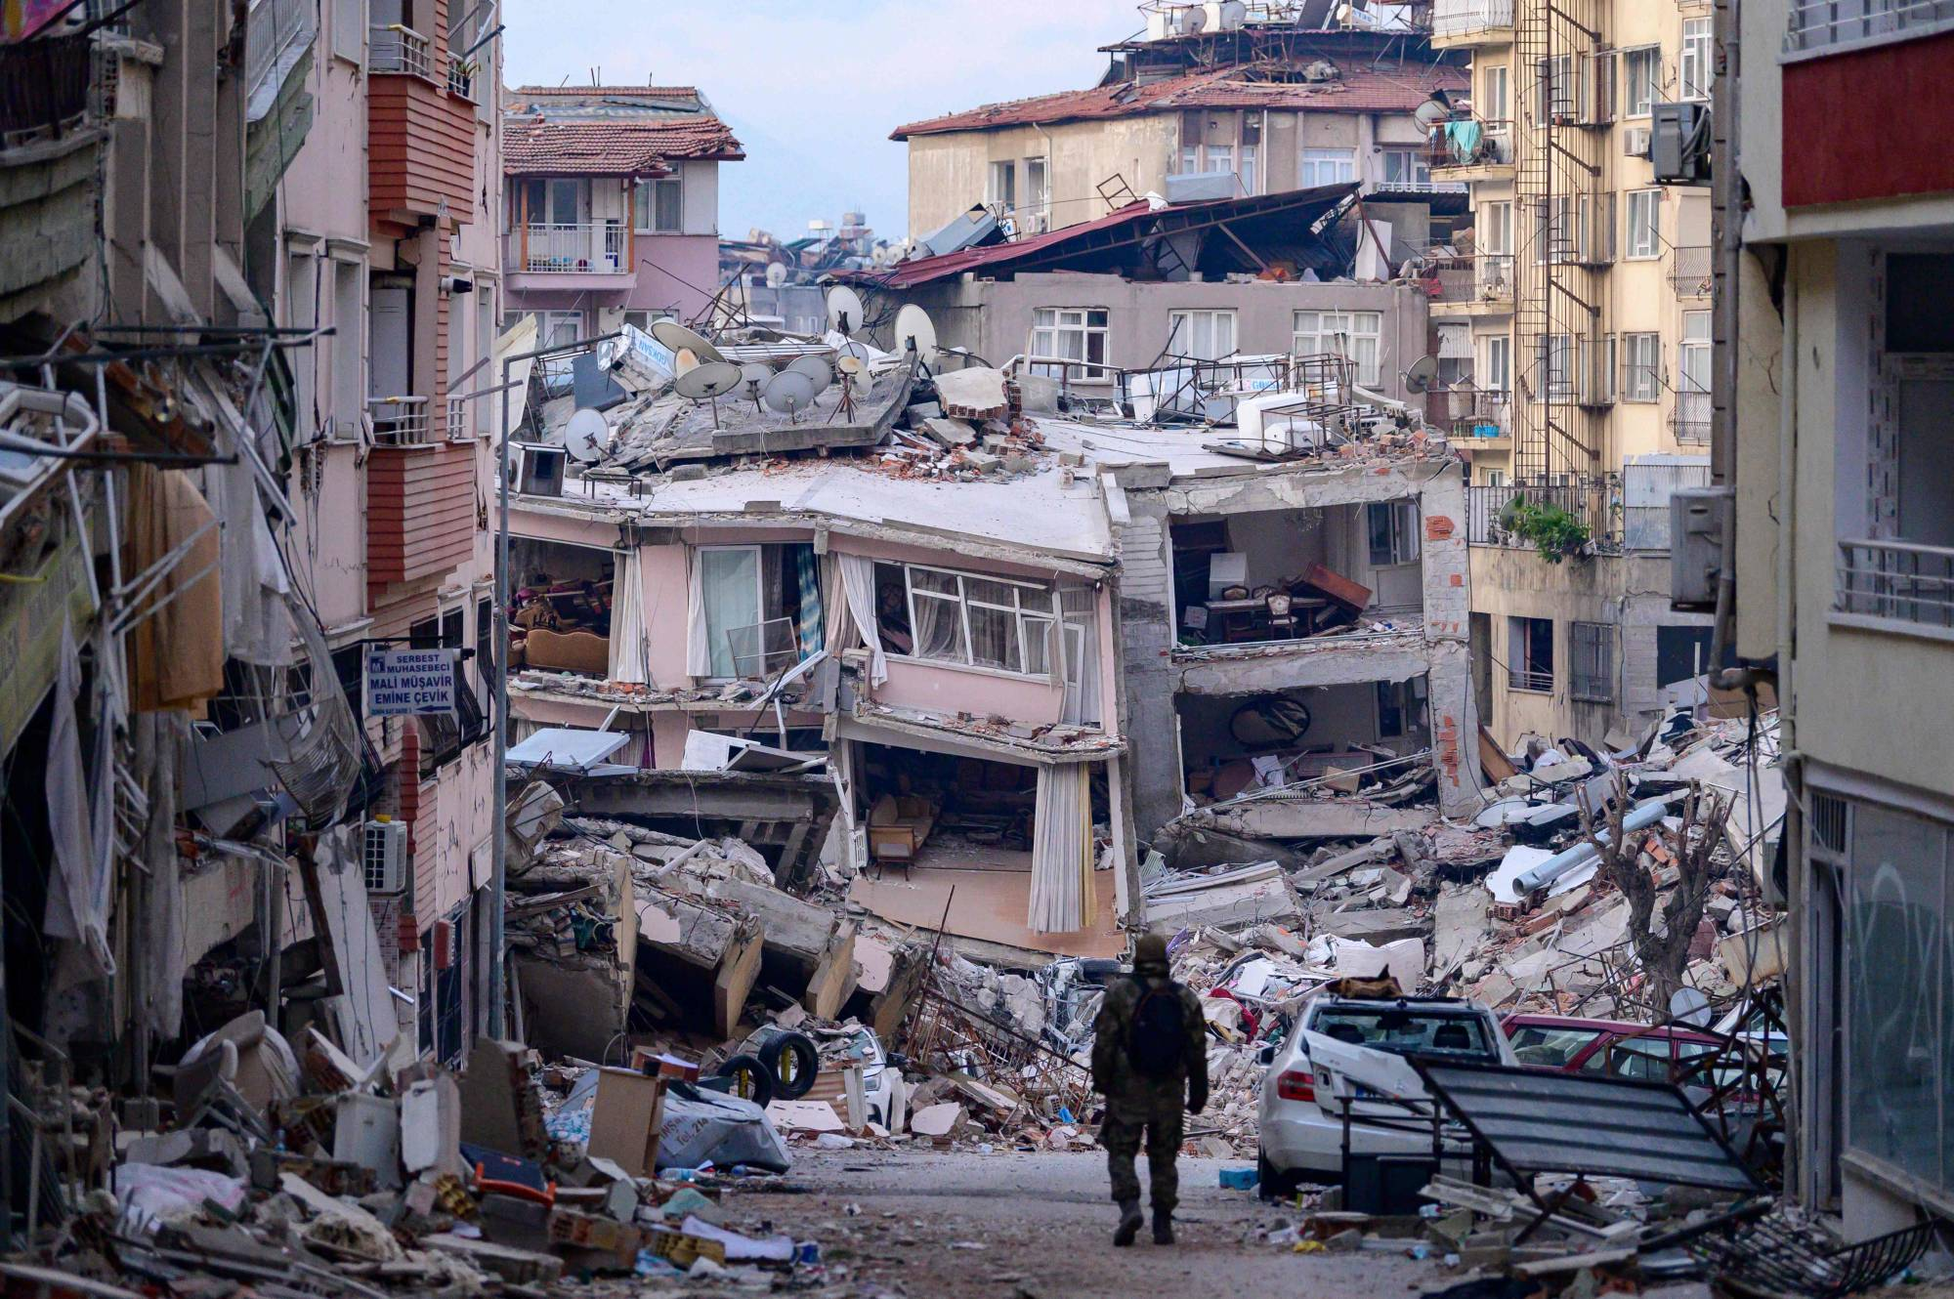
START PART
(BACKGROUND)
https://www.japantimes.co.jp/news/2023/02/13/world/turkey-syria-quake-security/

Slide 3





WHY?
REASON
1
REASON
2
REASON
3
Don’t know the numbers of people inside the building or house ?
Don’t Know the location of people inside the building or house?
Not In REAL TIME
www.nomdedomaine.com
Notes:
Conseils “POURQUOI PROJET?”
Il s’agit ici de répondre à la question : quelles sont les raisons qui vous ont poussé à développer ce projet ?
C’est maintenant que vous raconter les justifications derrière le lancement de votre projet.
Voici quelques idées :
La taille du marche – Tout simplement, un chiffre qui justifie l’existence d’un grand potentiel de marché
Le manque d’une solution déjà existante pour répondre à un besoin
Une expertise technologique que vous avez développé
Une expérience passée dans une société sur la même problématique
…

Slide 4
IOT_HELPER
Assess the number of people inside the building or house in real time by counting people entering and exiting and doing a subtraction
Share results on maps in the cloud
IOT_HELPER
www.nomdedomaine.com
Notes:
Conseils “DESCRIPTION DE L’OFFRE”
Il s’agit de décrire par une phrase simple et synthétique l’activité de la société, sa mission et sa vision.
Ainsi, la mission correspond à votre vocation (c’est à dire ce qui est important à vos yeux). La vision quant à elle correspond à ce à quoi vous aspirez à moyen terme.

Slide 5

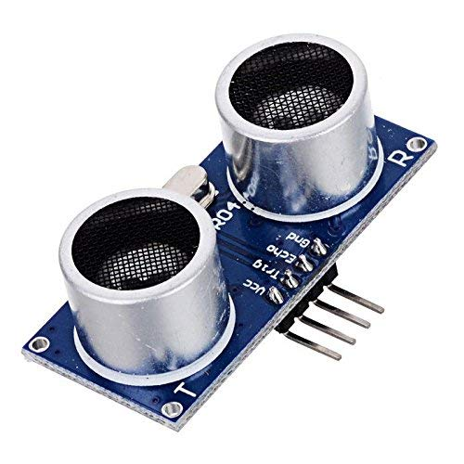
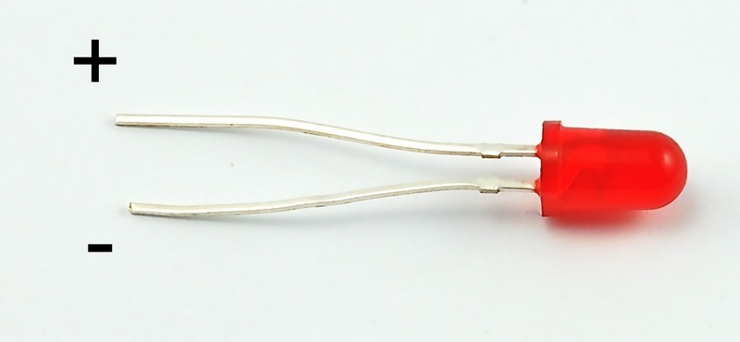
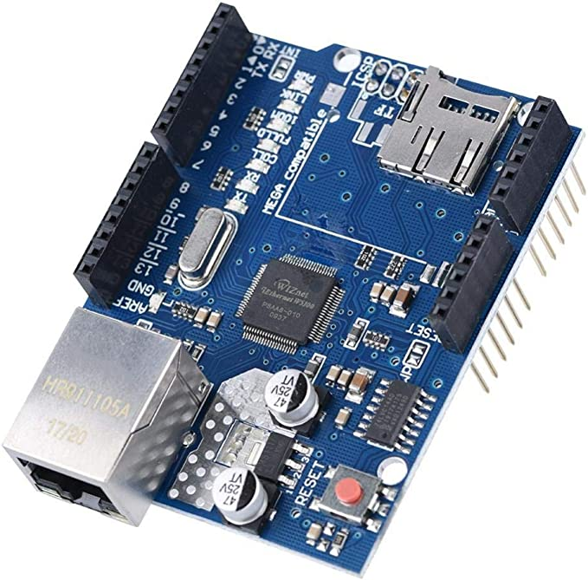
TECHNICAL DESCRIPTION
Arduino UNO *1
HC-SR04*2
Led*2
W5100 Ethernet shield *1
www.nomdedomaine.com
Notes:
Conseils “MAGIE DU PRODUIT”
Ici, vous pouvez introduire des visuels du concept :
Des images de vos produits / offres
Des schémas / des maquettes
Une identité visuelle / un univers
Visuel du site internet / Page Facebook
…
ATTENTION : Nous vous recommandons de mettre les visuels le grand possible afin que le produit que vous mettez en avant soit facilement visualisé. De plus, il s’agit sur ce slide de mettre vraiment bien en avant la « magie » c’est à dire la valeur ajoutée de votre produit.

Slide 6
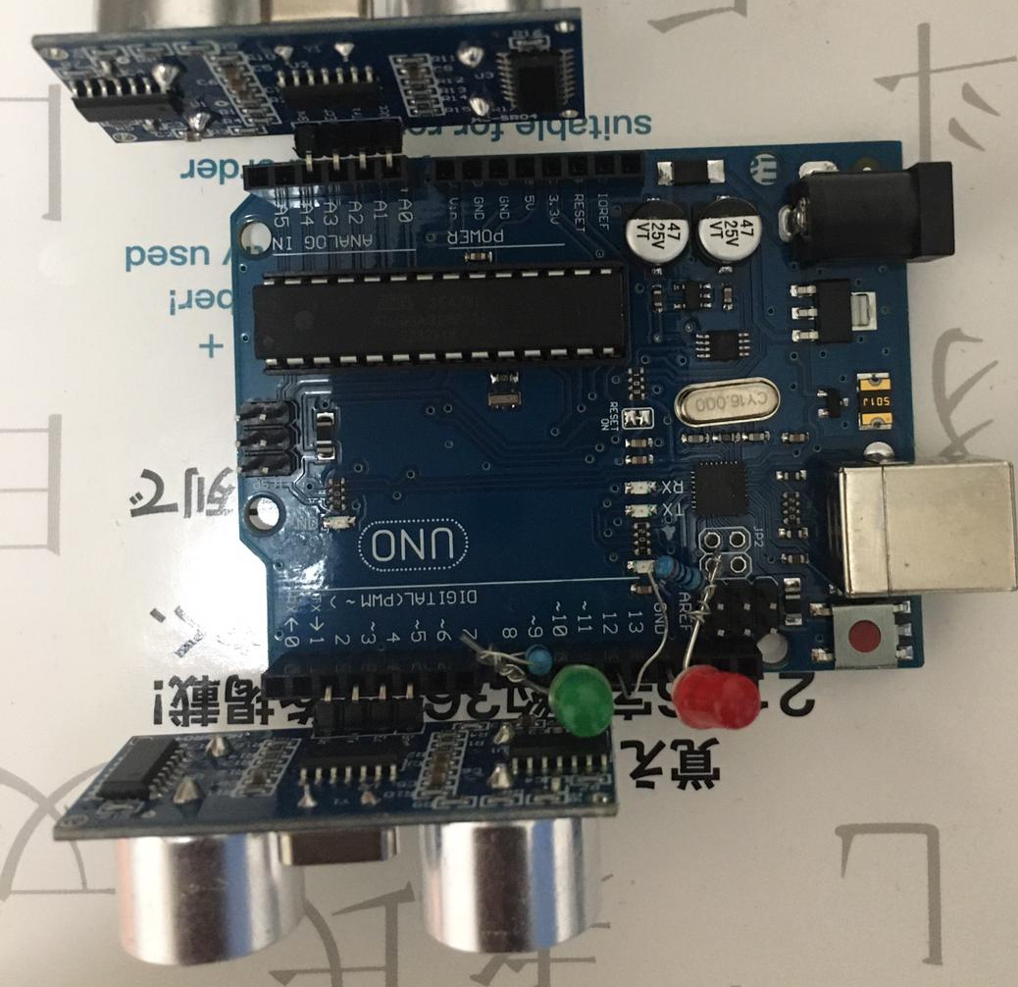
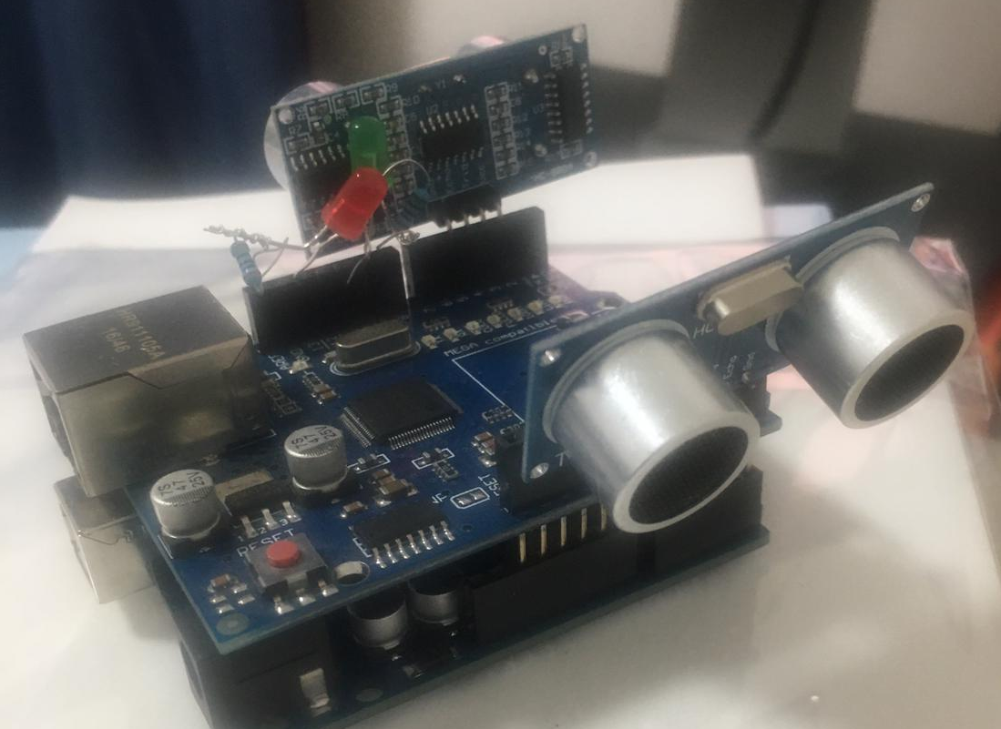
TECHNICAL DESCRIPTION
Arduino UNO *1
HC-SR04*2
Led*2
W5100 Ethernet shield *1
www.nomdedomaine.com
Notes:
Conseils “MAGIE DU PRODUIT”
Ici, vous pouvez introduire des visuels du concept :
Des images de vos produits / offres
Des schémas / des maquettes
Une identité visuelle / un univers
Visuel du site internet / Page Facebook
…
ATTENTION : Nous vous recommandons de mettre les visuels le grand possible afin que le produit que vous mettez en avant soit facilement visualisé. De plus, il s’agit sur ce slide de mettre vraiment bien en avant la « magie » c’est à dire la valeur ajoutée de votre produit.

Slide 7
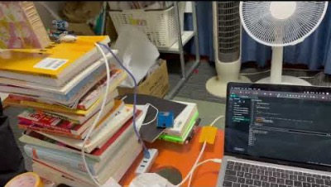
TECHNICAL DESCRIPTION
www.nomdedomaine.com
Notes:
Conseils “MAGIE DU PRODUIT”
Ici, vous pouvez introduire des visuels du concept :
Des images de vos produits / offres
Des schémas / des maquettes
Une identité visuelle / un univers
Visuel du site internet / Page Facebook
…
ATTENTION : Nous vous recommandons de mettre les visuels le grand possible afin que le produit que vous mettez en avant soit facilement visualisé. De plus, il s’agit sur ce slide de mettre vraiment bien en avant la « magie » c’est à dire la valeur ajoutée de votre produit.

Slide 8
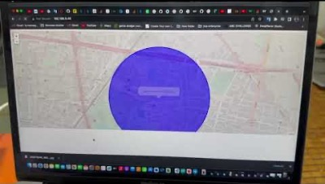
TECHNICAL DESCRIPTION
www.nomdedomaine.com
Notes:
Conseils “MAGIE DU PRODUIT”
Ici, vous pouvez introduire des visuels du concept :
Des images de vos produits / offres
Des schémas / des maquettes
Une identité visuelle / un univers
Visuel du site internet / Page Facebook
…
ATTENTION : Nous vous recommandons de mettre les visuels le grand possible afin que le produit que vous mettez en avant soit facilement visualisé. De plus, il s’agit sur ce slide de mettre vraiment bien en avant la « magie » c’est à dire la valeur ajoutée de votre produit.

Slide 9
ADVANTAGES
1.
2.
3.
Easy to know the numbers of persons inside the building
Know the location
High disponibility of the information in the cloud even Earthquake happen
Notes:
Conseils “CARACTERISTIQUES PRODUIT”
Décrivez les caractéristiques principales de votre produit ou de service. Il s’agit de bien réfléchir ici aux trois points forts que vous souhaitez vraiment mettre en avant.
Posez vous la question, quels sont les trois points forts que je souhaite que mon lecteur garde en tête (s’il ne devait retenir que cela) ?
Voici à quoi peuvent se rattacher ces trois caractéristiques :
Une innovation technique
Une innovation dans le fonctionnement / l’utilisation / l’ergonomie
Une caractéristique clés du produit
ATTENTION : Sur ce slide, il s’agit d’une caractéristique produit pas d’une caractéristique de votre entreprise

Slide 10

QUESTIONS?
ありがとうございました
www.nomdedomaine.com

